Slide 1








DBMS的体系结构
单 位：重庆大学计算机学院
1

Slide 2



主要学习目标
数据库系统结构
c/s、b/s
dbms数据模型层次结构
并行系统
分布式系统

Slide 3
数据库系统的结构可以有多种不同的层 次或不同的角度。
从数据库最终用户的角度看，数据库系 统的结构可分为集中式结构、客户/服务 器结构、分布式结构、并行结构等等。
从数据管理系统的角度看，数据库通常 采用三级模式结构，这是数据库管理系 统的内部结构。
3

Slide 4
集中式系统
集中式系统是指运行在单台计算机上，不与其他计算机 系统交互的数据库系统。
这样的系统范围很广，它既包括运行在个人计算机上的 单用户数据库系统，也包括运行在大型主机上的高性能 的多用户数据库系统。

Slide 5
使用计算机的方式分为两类：单用户系统和多用户系统。
个人计算机和工作站属于第一类。典型的单用户系统是个人使 用的桌面系统，它包括一个CPU和1～2个磁盘，以及仅支持一 个用户的操作系统。
典型的多用户系统有多个磁盘和多个主存储器，还可能有多个 CPU，并且有一个多用户操作系统。它为大量的用户服务，这 些用户通过终端与系统相连。这样的系统通常称作服务器系统。

Slide 6
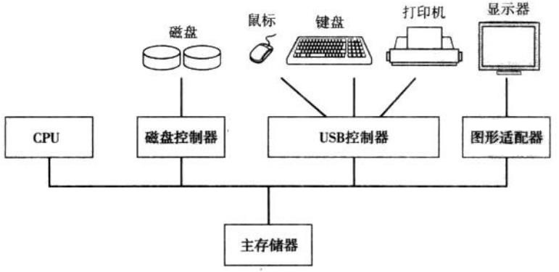
单用户系统

Slide 7

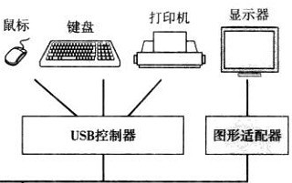
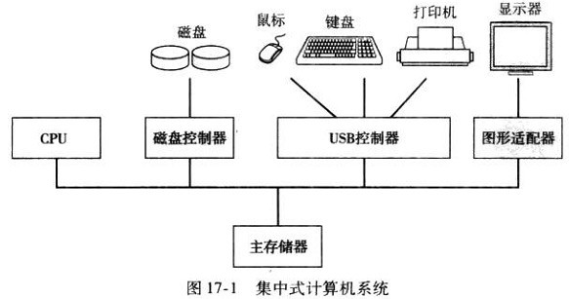


多用户系统
远 程

Slide 8
在集中式系统中， DBMS和应用程序以及与用户终端进行 通信的软件等都运行在一台宿主计算机上，所有的数据处 理都是在宿主计算机中进行。
宿主计算机一般是大型机、中型机或小型机。应用程序和 DBMS之间通过操作系统管理的共享内存或应用任务区来 进行通信，DBMS利用操作系统提供的服务来访问数据库。 终端通常是非智能的，本身没有处理能力。

Slide 9
集中式系统的优缺点
集中系统的主要优点是：具有集中的安全控制，以及处 理大量数据和支持大量并发用户的能力。
集中系统的主要缺点是：购买和维持这样的系统一次性 投资太大,并且不适合分布处理。

Slide 10
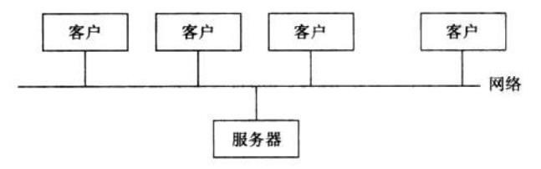
客户/服务器系统
客户/服务器系统，简称C/S系统。
C/S系统的通用结构：

Slide 11
在客户/服务器结构的数据库系统中，数据处理任务被划分为 两部分：
一部分运行在客户端，另一部分运行在服务器端。
划分的方案可以有多种，一种常用的方案是：客户端负责应用处理， 数据库服务器完成DBMS的核心功能。
在C/S结构中，客户端软件和服务器端软件可以运行在一台计 算机上，但大多是分别运行在网络中不同的计算机上。
客户端软件一般运行在PC上，服务器端软件可以运行在从PC 机到大型机等各类计算机上。

Slide 12
C/S结构是一个简单的两层模型，一端是客户机，另一端 是服务器。
这种模型中，客户机上都必须安装应用程序和工具，使 客户端过于庞大、负担太重，而且系统安装、维护、升 级和发布困难，从而影响效率。

Slide 13
B/S系统
B/S系统（Browser/Server，浏览器/服务器模式），是WEB兴起后的一 种网络结构模式，WEB浏览器是客户端最主要的应用软件。这种模式统 一了客户端，将系统功能实现的核心部分集中到服务器上，简化了系 统的开发、维护和使用。
客户机上只要安装一个浏览器（Browser），如Netscape Navigator或 Internet Explorer。
服务器安装SQL Server、Oracle、MYSQL等数据库。
浏览器通过Web Server 同数据库进行数据交互。

Slide 14
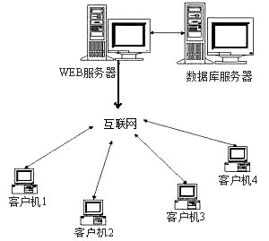
B/S系统的架构特点
维护和升级方式简单。
成本降低，选择更多。
应用服务器运行数据负荷较重
。
B/S最大的优点就是可以在任何地方进行操作而不用安装任何专 门的软件，只要有一台能上网的电脑就能使用，客户端零安装、 零维护。系统的扩展非常容易。

Slide 15
并行系统
并行数据库系统是在并行计算机上运行的具有并行处理能力的 数据库系统。
并行数据库系统是数据库技术与并行计算技术相结合的产物。
并行计算技术利用多处理机并行处理产生的规模效益来提高系 统的整体性能，为数据库系统提供了一个良好的硬件平台。

Slide 16
并行DBMS的体系结构一般有共享内存的、共享磁盘的和无 共享的三种形式。
共享内存：即所有的处理器共享一个公共的主存储器。
共享磁盘：即所有的处理器共享公共的磁盘，这样的系统 也称为机群。
无共享：即各处理器既不共享公共的主存储器，也不共享 公共的磁盘。

Slide 17
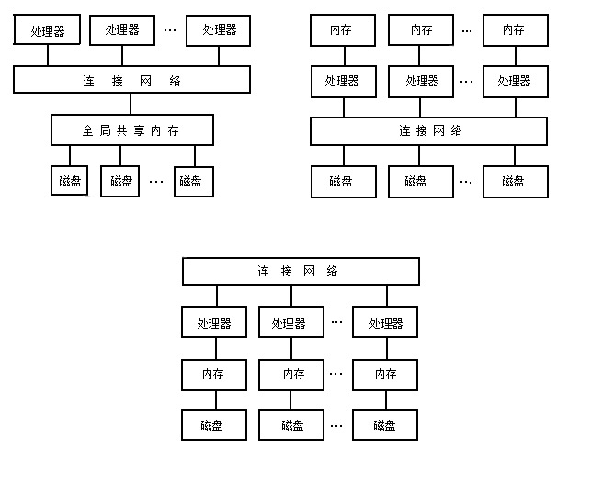
并行系统的体系结构

Slide 18
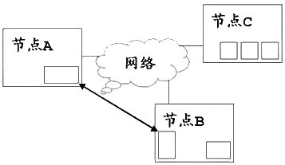
分布式系统
分布式数据库系统是指数据库存储在多个物理上分布的计 算机(称为节点或结点)中，它们不共享公共的内存或磁盘。
分布式系统体系结构

Slide 19
在分布式数据库系统中，每个节点都是一个完整的DBMS，称为本地的 DBMS（Local DBMS），它是高度自治的，即每个节点的DBMS对该节点的 数据有完全的管理和修改功能。
所有节点的本地数据库（Local Database）在逻辑上形成一个完整的分 布式数据库（DDB--Distributed Database）。
有一个全局的DBMS（Global DBMS）来管理这个分布式数据库。
这个全局的DBMS可以运行在一台中心计算机上，也可以运行在各个节点 的计算机上。
当一个查询涉及到多个节点的数据库时，就需要全局的DBMS和本地的 DBMS共同发挥作用才能达到全局查询的目的。

Slide 20
并行系统和分布式系统区别
应用目标不同
并行数据库系统的目标是充分发挥并行计算机的优 势，利用系统中的各个处理机结点并行完成数据库 任务，提高数据库系统的整体性能。
分布式数据库系统主要目的在于实现场地自治和数 据的全局透明共享，而不要求利用网络中的各个结 点来提高系统处理性能。
20

Slide 21
实现方式不同
在具体实现方法上，并行数据库系统与分布式数据库 系统也有着较大的不同。在并行数据库系统中，为了 充分利用各个结点的处理能力，各结点间可以采用高 速网络连接。结点间的数据传输代价相对较低，当某 些结点处于空闲状态时，可以将工作负载过大的结点 上的部分任务通过高速网传送给空闲结点处理，从而 实现系统的负载平衡。
在分布式数据库系统中，为了适应应用的需要，满足 部门分布特点的需要，各结点间一般采用局域网或广 域网相连，网络带宽较低，点到点的通信开销较大。 因此，在查询处理时一般应尽量减少结点间的数据传 输量。
21

Slide 22
各结点的地位不同。
在并行数据库系统中，各结点是完全非独立的，不 存在全局应用和局部应用的概念，在数据处理中只 能发挥协同作用，而不能有局部应用。
在分布式数据库系统中，各结点除了能通过网络协 同完成全局事务外，各结点具有场地自治性，每个 场地使用独立的数据库系统。每个场地有自己的数 据库、客户、CPU等资源，运行自己的DBMS，执行 局部应用，具有高度的自治性。
22

Slide 23
数据库系统内部结构
从DBMS方面考虑，数据库系统通常采用 三级模式结构，这是DBMS内部的系统结 构。
在数据库中，数据模型可以分为三个层 次，分别称为外模式、模式和内模式
23

Slide 24
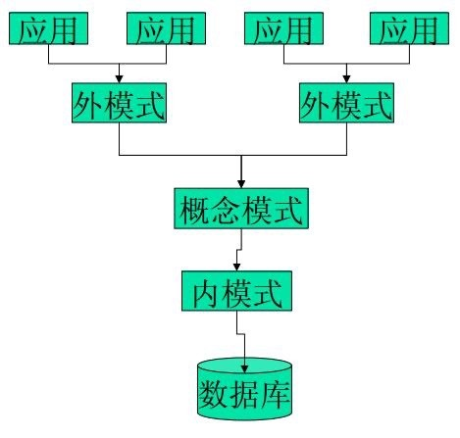
24

Slide 25
外模式
外模式也称为子模式（subschema）或用户模 式。
它是数据库用户（包括应用程序员和最终用户
）能够看到和使用的局部数据的逻辑结构和特 征的描述。
是数据库用户的数据视图，是与某一应用有关 的数据的逻辑表示。
25

Slide 26
模式
模式也称为概念模式，是数据中全体数据的逻 辑结构和特征描述，是所有用户的公共数据视 图。
它是数据库系统模式结构的中间层，既不涉及 数据的物理存储细节和硬件环境，也与具体的 应用程序及其所使用的开发工具
26

Slide 27
内模式
内模式也称为存储模式（storage shcema）, 一个数据库只有一个内模式。它是数据物理结 构和存储方式的描述，是数据在数据库内部的 表示方式。
27

Slide 28
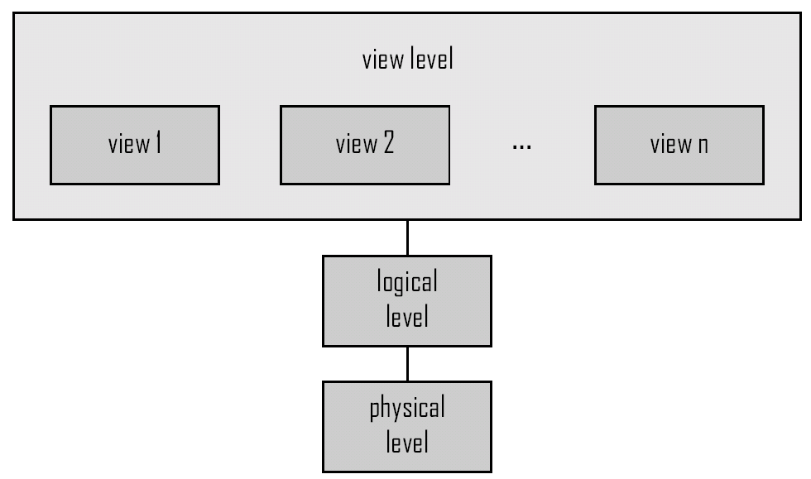
数据视图(数据抽象)
“三层模式-两级映射”及优点
案例：
应用程序
(数据逻辑重构)
视图：
(学号,姓名,专业,宿舍)
结构：”学生” ”宿舍”
(学号,姓名,年龄,专业,性别)
(学号,宿舍号)
数据：…按学号存放…
第一级映射
(101,张三,20,CS,男)
(102,李四,18,CS,女)
(103,王五,19,EE,女)
…按年龄建索引…
(101,5舍201) (102,4舍402) (103,4舍402)
(数据逻辑结构)
第二级映射
具有两级独立： 支持应用独立性 支持物理独立性
(数据物理存储)
28

Slide 29


课堂小测试
数据库的三级模式分别是什么？主要的 作用是什么？

Slide 30
课程总结与作业安排
基本知识：
数据库的体系结构
集中式数据库
并行系统和分布式系统
•
扩展学习：
云数据库GaussDB（for mysql）的体系结构
作业
第17章习题(选做题)：
*17.2,*17.4.
30

Slide 31
下一讲的学习内容
学习任务：
了解什么是基于对象的数据库，包括 各种常用的复杂数据类型。
SQL标准中，支持哪些复杂数据类型 ？
如何定义带复杂数据类型的表 ？
如何在复杂关系表上插入数据 ？
如何在复杂关系表上查询数据？
如何支持对象标识和引用？
31

